Slide 1

BỘ CÔNG THƯƠNG TRƯỜNG ĐẠI HỌC CÔNG NGHIỆP THỰC PHẨM TP. HỒ CHÍ MINH KHOA CÔNG NGHỆ THÔNG TIN
ĐỒ ÁN CÔNG NGHỆ .NET
TÊN ĐỀ TÀI: Viết phần mềm bán quần áo.
GIÁO VIÊN HƯỚNG DẪN :Bùi Công Danh.

Slide 2
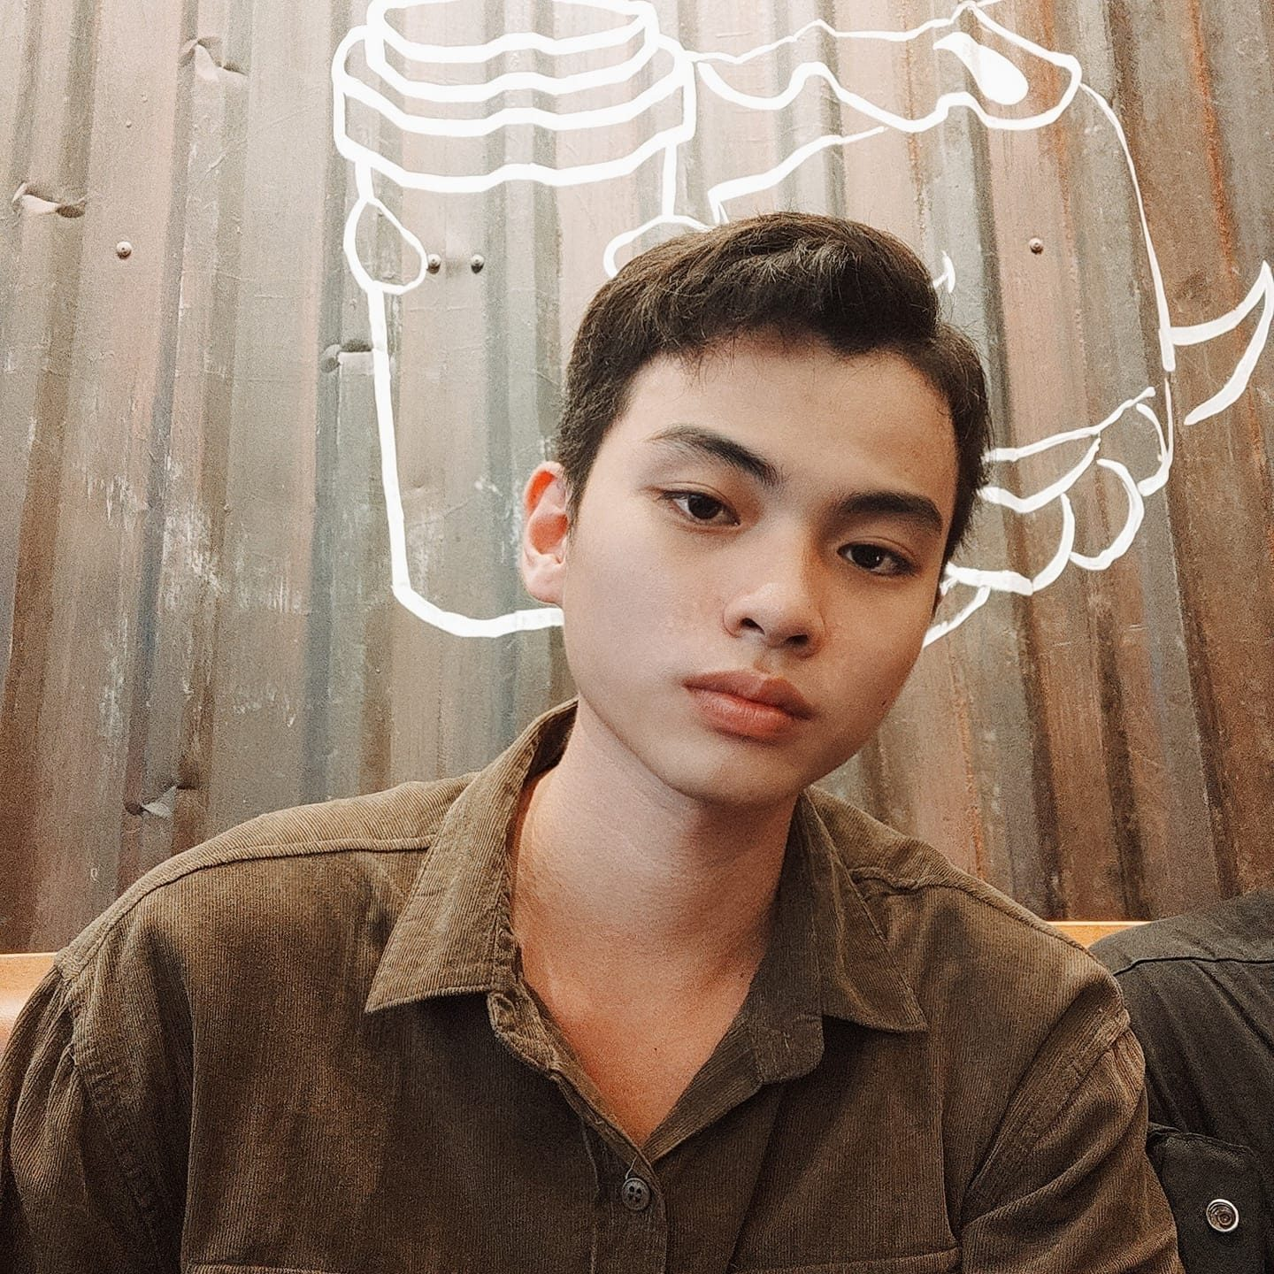

THÀNH VIÊN NHÓM :
Nguyễn Nhựt Nam
MSSV: 2001190683
Lâm Chí Khang
MSSV: 2001190592

Slide 3
Bảng Phân Công :
Họ và tên | Phân công | Ghi chú | Mức độ
Nguyễn Nhựt Nam | Form Admin , word ,powerpoint | Tốt | 100%
Lâm Chí Khang | Form khách hàng | Tốt | 100%

Slide 4
Nội dung :
I. Tổng quan :
IV. Kết luận, Tài liệu :
1. Lí do chọn đề tài
1. Kết luận
2. Mục tiêu chọn đề tài
2. Tài liệu tham khảo
3. Phạm vi nghiêu cứu
II. Lược đồ diagrams :
V. Demo
III. Phần mềm Hệ thống quản lý :

Slide 5
I. Tổng quan:

Slide 6


1. Lí do chọn đề tài :
- Chương trình này được tạo ra để bán các sản phẩm quần áo, có thể quản lý trong cửa hàng quần áo một cách dễ dàng và thuận tiện hơn.

Slide 7
2. Mục tiêu chọn đề tài :
- Sắp xếp các sản phẩm linh hoạt, dễ nhớ và tìm thấy ngay mỗi khi cần đến.
- Quản lý sản phẩm trong cơ sở dữ liệu.
- Tạo ra các quyền truy cập vào cơ sở dữ liệu.
- Tạo ra các chức năng cần có trong giao diện để thuận tiện cho việc quản lí.
- Thống kê được danh số bán hàng.

Slide 8
3. Phạm vi Đề tài :
Phạm vi nghiêu cứu được tìm hiểu trên trang web và các mạng xã hội về cách quản lý của họ cũng như trên các chương trình bán quần áo online để rút ra cách quản lí đơn giản và thuận tiện nhất.

Slide 9
II. Phân tích hệ thống :

Slide 10
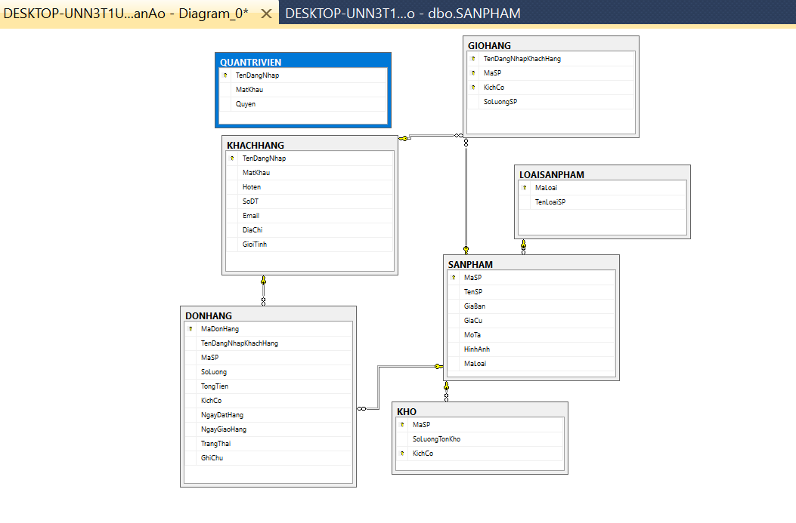
2. Lược đồ diagram:

Slide 11
III. Phần mềm :

Slide 12
1. Hệ thống quản lí
ADMIN
KHÁCH HÀNG
ĐĂNG NHẬP
ĐĂNG KÝ

Slide 13

Admin :
+ Quản lí khách hàng (thêm khách hàng , xóa khách hàng , sửa khách hàng) .
+ Quản lí hóa đơn (In hóa đơn , Đã giao, xóa hóa đơn , sửa hóa đơn) .
+ Quản lí kho (thêm kho , xóa kho , sửa kho) .
+ Quản lí sản phẩm (thêm sản phẩm , xóa sản phẩm , sửa sản phẩm) .
+ Thống kê (Xem số sản phẩm đã bán , tổng thu) .
+ Đổi mật khẩu , Liên hệ
+ Đăng xuất.

Slide 14

Khách hàng :
+ Mua sản phẩm, tìm kiếm sản phẩm .
+ Xem giỏ hàng , xóa sản phẩm giỏ hàng .
+ Xem lịch sử mua .
+ Xem đơn hàng .
+ Đổi mật khẩu , liên hệ , đổi thông tin .
+ Đăng xuất.

Slide 15
IV. Kết luận , Tài liệu :

Slide 16
1. Kết luận :
Xây dựng phần mềm mua bán quần áo . cho phép người dùng đăng kí , đăng nhập, có thể đặt mua sản phẩm trong phần mềm .
Quản lí thông tin một cách dễ dàng thêm xóa sửa các doanh mục cần thiết , tổng kết các sản phẩm mua bán .

Slide 17
2. Tài liệu tham khảo
https://www.youtube.com/watch?v=BtOEztT1Qzk&ab_channel=RJCodeAdvanceEN
https://suno.vn/blog/cach-quan-ly-cua-hang-quan-ao-thoi-trang/

Slide 18
V. Demo :

Slide 19

THANKS!
Cảm ơn mọi người lắng nghe .
Sau đây là phần demo !

